Slide 1
РАСШИРЕННОЕ ЗАСЕДАНИЕ КОЛЛЕГИИ ФТС РОССИИ «ОБ ИТОГАХ РАБОТЫ ТАМОЖЕННЫХ ОРГАНОВ РОССИЙСКОЙ ФЕДЕРАЦИИ В 2016 ГОДУ И ЗАДАЧАХ НА 2017 ГОД»
Выступление председателя
Общественного совета при ФТС России
Лозбенко Леонида Аркадьевича
3 марта 2017
Москва

Slide 2
Общественный совет при ФТС России
Призван обеспечить учет потребностей и интересов граждан Российской Федерации, защиту прав и свобод граждан Российской Федерации и прав общественных объединений при осуществлении государственной политики в части компетенции ФТС России;
Осуществляет общественный контроль за деятельностью ФТС России.

Slide 3
Правовые акты, на основании которых работает Общественный совет при ФТС России
Федеральный закон РФ от 21 июля 2014 года № 212 «Об основах общественного контроля в Российской Федерации»;
Концепция открытости федеральных органов исполнительной власти;
Стандарт деятельности общественных советов при ФОИВ;
Приказ ФТС России от 7 декабря 2015 года № 2493 «Об утверждении Положения об Общественном совете при ФТС России».

Slide 4
Формирование состава ОС при ФТС России
Конкурсный отбор, который проводят Общественная палата Российской Федерации (3/4 состава) и Экспертный совет при Правительстве Российской Федерации (1/4 состава);
Итоговый состав согласовывает Правительственная комиссия по координации деятельности открытого правительства.

Slide 5
ПРИОРИТЕТНЫЕ ВОПРОСЫ
для представления федеральными органами исполнительной власти на рассмотрение общественных советов в 2016 году
Публичная декларации целей и задач руководителя федерального органа исполнительной власти (в части ее рассмотрения, сопровождения и оценки выполнения);
Ход и эффективность исполнения ведомственных планов по противодействию коррупции;
План по реализации в 2016 году Концепции открытости федерального органа исполнительной власти и хода его реализации, включая итоги комплексного рейтинга открытости федеральных органов исполнительной власти;
Практика и эффективность осуществления государственных закупок (включая крупные) федеральным органом исполнительной власти (его территориальными органами и подведомственными учреждениями);
Проект итогового доклада о результатах деятельности федерального органа исполнительной власти за отчетный год, подготовленного к заседанию итоговой коллегии федерального органа исполнительной власти;
Определение общественно значимых нормативных правовых актов и их экспертно – общественное обсуждение;
О работе федерального органа исполнительной власти с обращениями граждан, включая выборочный анализ качества ответов на обращения.

Slide 6
Итоги работы за 2016 год
Состоялось 7 заседаний (3 очных, 2 заочных, 1 выездное, 1 заседание экспертных групп);
Создано 5 комиссий и 2 экспертные (рабочие) группы;
Проведено 2 выездных тематических семинара;
Выстроен алгоритм взаимодействия между ОС и ФТС России.

Slide 7
Тематика рассмотренных вопросов
Практика применения приказа ФТС России от 126.02.2016 № 280 «О повышении эффективности контроля таможенной стоимости в рамках применения системы управления рисками»;
Влияние решений ФТС России на логистику и таможенное декларирование отдельных категорий товаров (химической продукции, цветов и др.);
Совершенствование и развитие технологий уплаты таможенных платежей и обеспечения уплаты таможенных платежей. Электронные сервисы ФТС России (круглый стол в Санкт – Петербурге);
Актуальные вопросы организации таможенного оформления и таможенного контроля (семинар, г. Симферополь);
Проблемные вопросы (выездное заседание, г. Санкт – Петербург);
Проект Комплексной программы развития ФТС России на период 2020 года.

Slide 8
ПРИОРИТЕТНЫЕ ВОПРОСЫ для представления федеральными органами исполнительной власти на рассмотрение общественных советов в 2017 году
Публичная декларация целей и задач федерального органа исполнительной власти и оценка ее реализации.
Ведомственный план по противодействию коррупции и оценка его исполнения.
Ведомственный план по открытым данным и оценка его исполнения.
Итоги исполнения ведомственного плана по реализации Концепции открытости федерального органа исполнительной власти.
Практика и эффективность осуществления государственных закупок (включая крупные) федеральным органом исполнительной власти (его территориальными органами и подведомственными учреждениями)
Проект итогового доклада о результатах деятельности федерального органа исполнительной за отчетный год, подготовленного к заседанию итоговой коллегии федерального органа исполнительной власти.
Перечень общественно значимых нормативных правовых актов и их общественное обсуждение.
Работа федерального органа исполнительной власти с обращениями граждан.
Ход реализации приоритетных проектов основных направлений стратегического развития Российской Федерации, реализуемых в рамках деятельности Совета при Президенте Российской Федерации по стратегическому развитию и приоритетным проектам.

Slide 9
Планы на 2017 год
План работы ОС при ФТС России на 2017 год согласован с руководителем ФТС России и утвержден.
ОСНОВНЫЕ ТЕМЫ:
Приоритетные вопросы, определенные Правительственной комиссией по координации деятельности открытого правительства;
Таможенный кодекс ЕАЭС;
Проект закона о таможенном регулировании в РФ;
Комплексная программа развития ФТС России до 2020 год;
Выстраивание работы по вертикали ОС и ФТС России – регионы, для учета интересов и мнения «с земли»;
Работа над Хартией добросовестных участников ВЭД.

Slide 10
Алгоритм взаимодействия Общественного совета и ФТС России
«Бизнес 4 –ка»
(ТПП России, РСПП, Деловая Россия, ОПОРА России)
Крупные Ассоциации России
Общественный совет при ФТС России
ФТС России
Экспертно – консультативный совет по таможенной политике при ФТС России

Slide 11
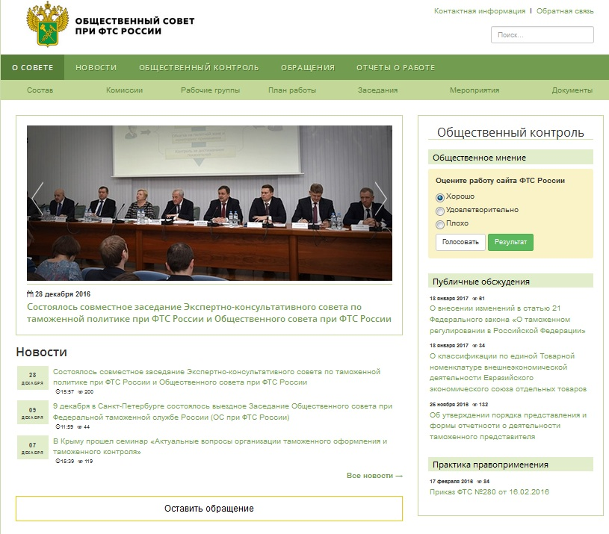
Сайт Общественного совета при ФТС России

Slide 12
Спасибо за внимание!
Контакты:
Тел.: 8 499 449 73 70
E-mail: os-fts@mail.ru
www.osfts.ru

